Slide 1
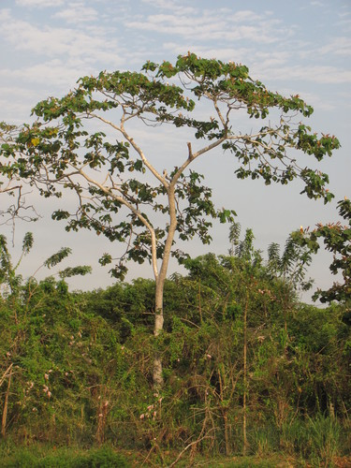
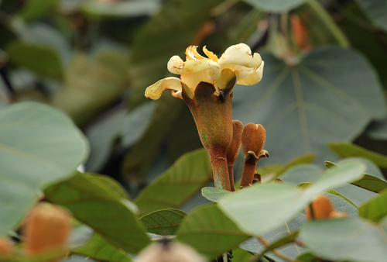
Análisis Geoespacial del Balso en Colombia para la Planificación Forestal
Valentina Cardona Velásquez
Curso Análisis Geoespacial 2025-1S

Slide 2
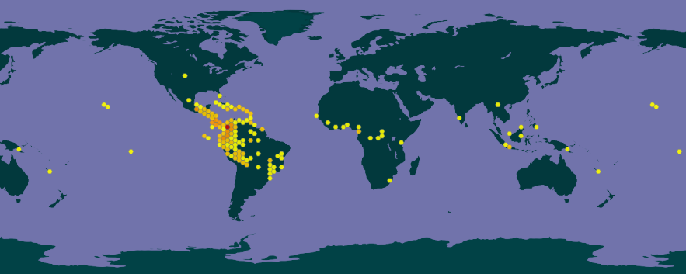
Análisis Geoespacial del Balso en Colombia para la Planificación Forestal
Generalidades del Balso
Ochroma pyramidale
Altura 25-30m , DAP 1.2m
Madera blanda (0.10–0.30 g/cm³)
Puede desarrollarse entre:
Elevación (0 y 1800 msnm)
Temperatura (20–28 °C)
Precipitación (2500 mm)

Slide 3


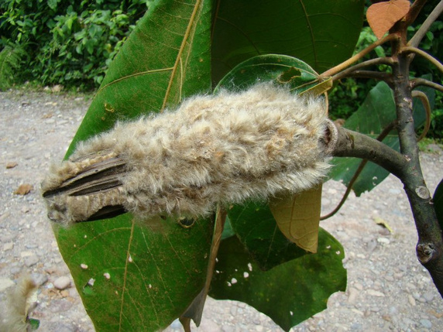
Análisis Geoespacial del Balso en Colombia para la Planificación Forestal
Oportunidad del estudio
Rápido crecimiento (Turno 4–6 años)
Múltiples usos (balsas, artesanías, maquetas, pulpa y aislantes acústicos)
Cuenta con incentivos de apoyo del gobierno (CIF)
Poca área plantada (1.264 ha de Balso, frente a un total nacional de 551.345 ha)
Ecuador como único competidor regional
Se requiere identificar zonas óptimas para el establecimiento de Balso en Colombia

Slide 4
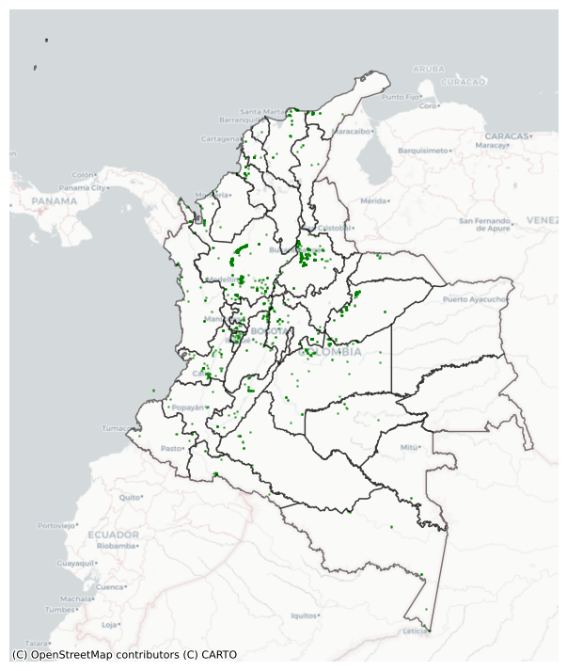
Análisis Geoespacial del Balso en Colombia para la Planificación Forestal
Análisis Geoespacial
Objetivo.
Comprender los patrones espaciales de la distribución actual y potencial del balso para promover su aprovechamiento sostenible.
Tipos de datos.
Datos de ocurrencia de la especie (Vector-Punto, obtenidas a partir de GBIF)
Variables climáticas actuales y proyectadas (Raster, extraídas de WorldClim)
Datos complementarios (opcional) (Capas vectoriales de interés como: ZV de Holdridge, Coberturas de uso del suelo)

Slide 5
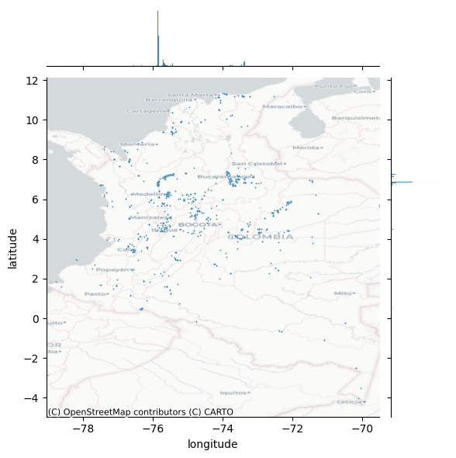
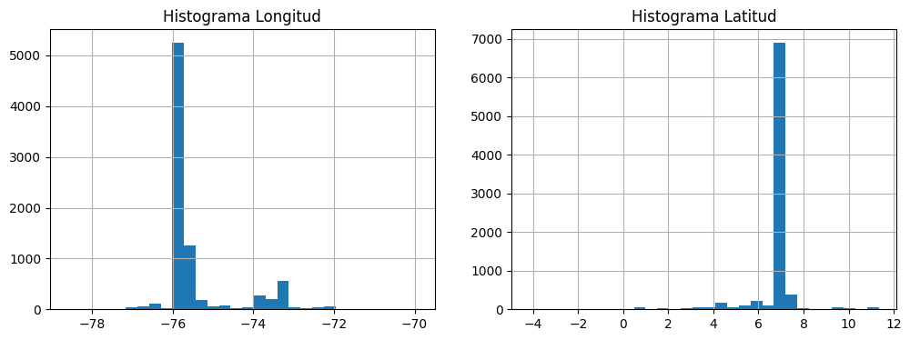
Distribución espacial de los eventos (GBIF data, 8380 registros)

Slide 6
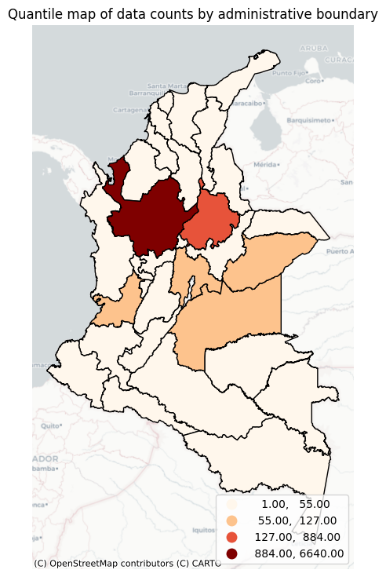
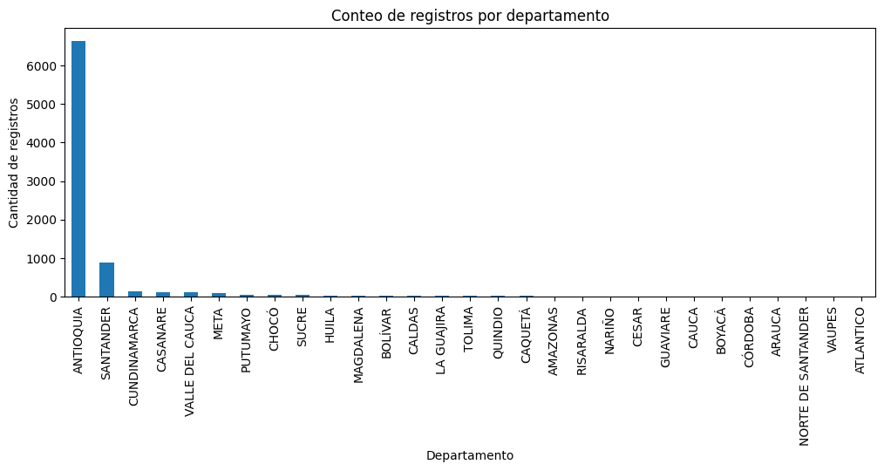
Distribución espacial de los eventos por Departamentos

Slide 7
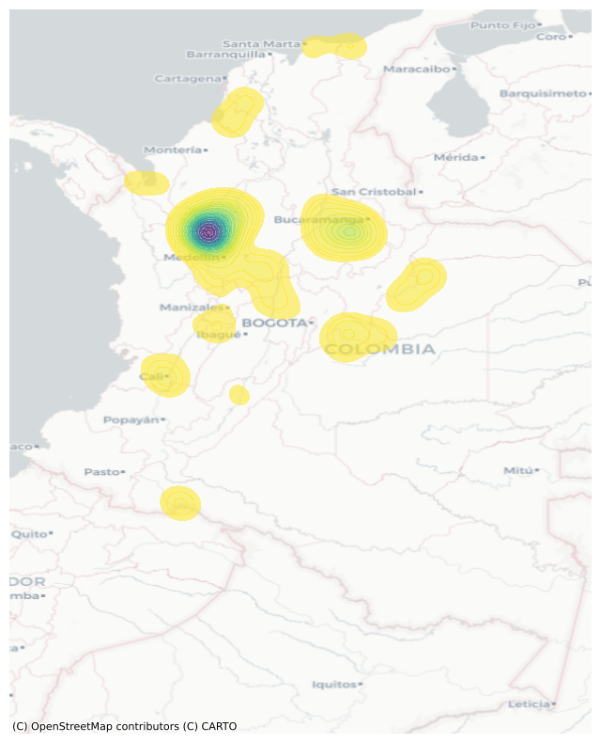
Estimación de densidad de Kernel

Slide 8
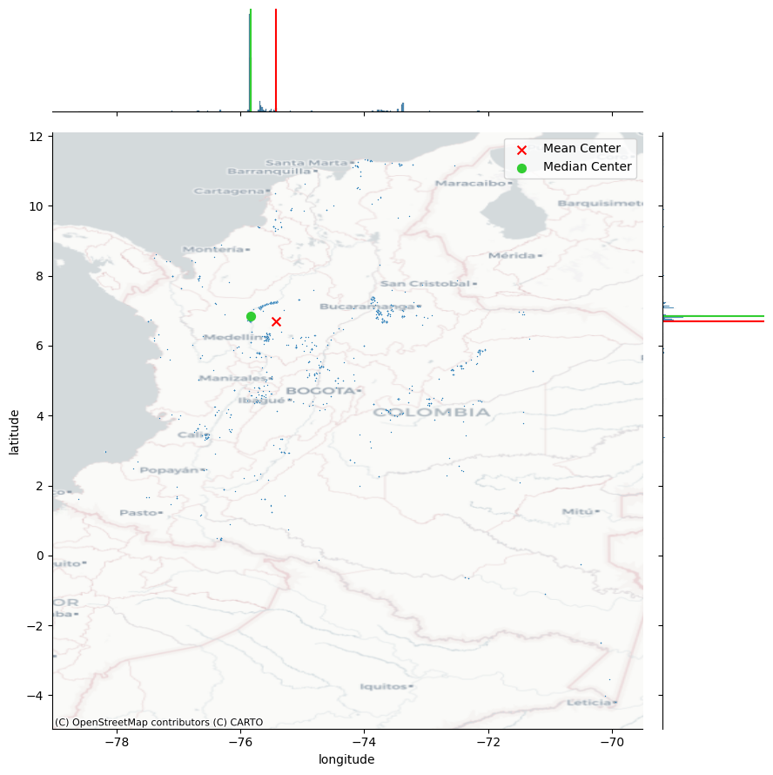
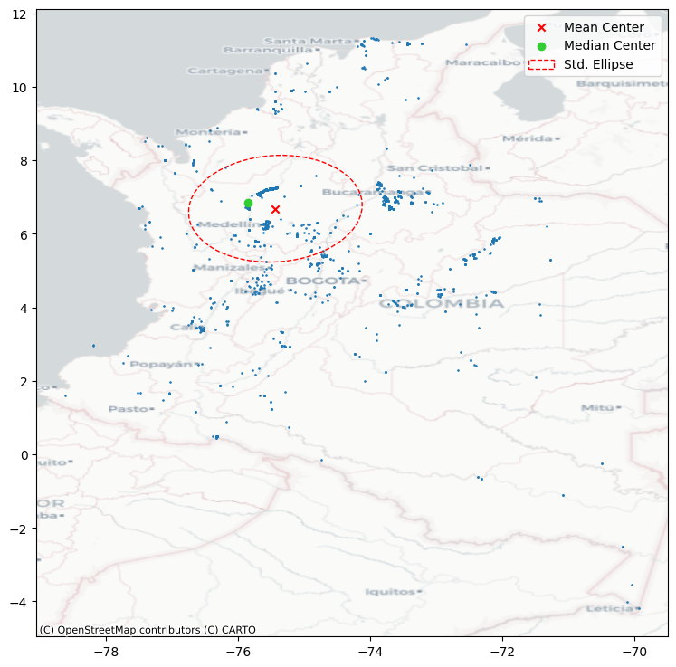
Dispersión
Centrografía

Slide 9
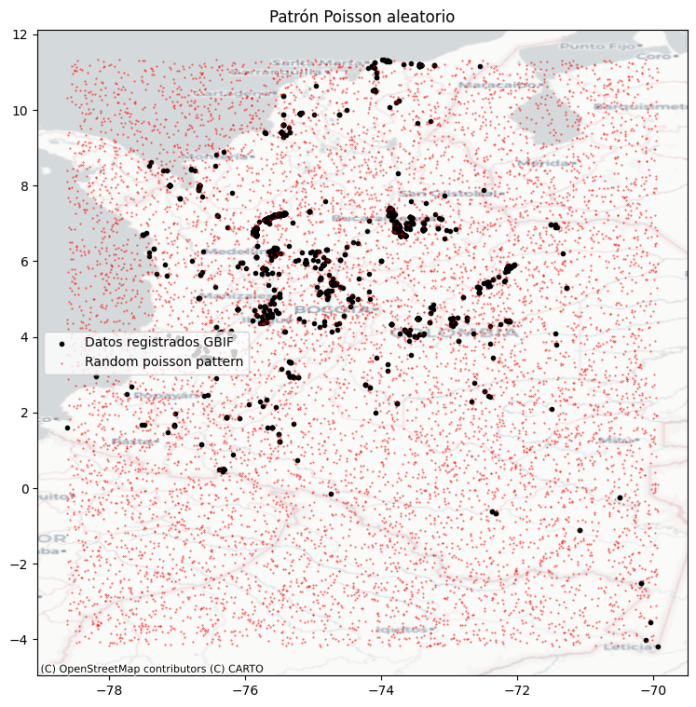
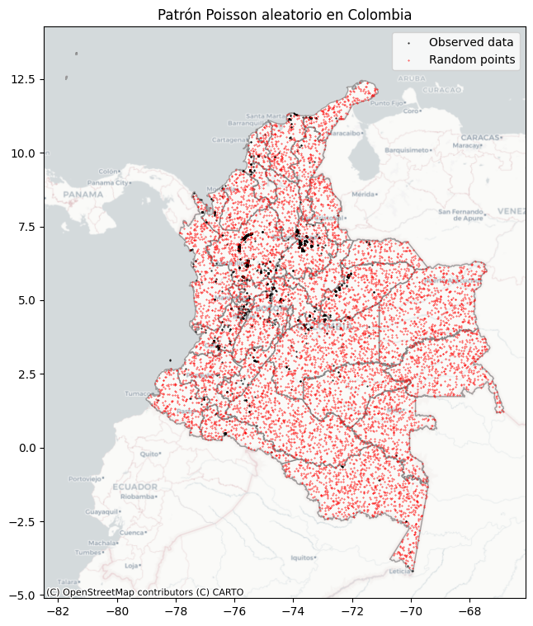
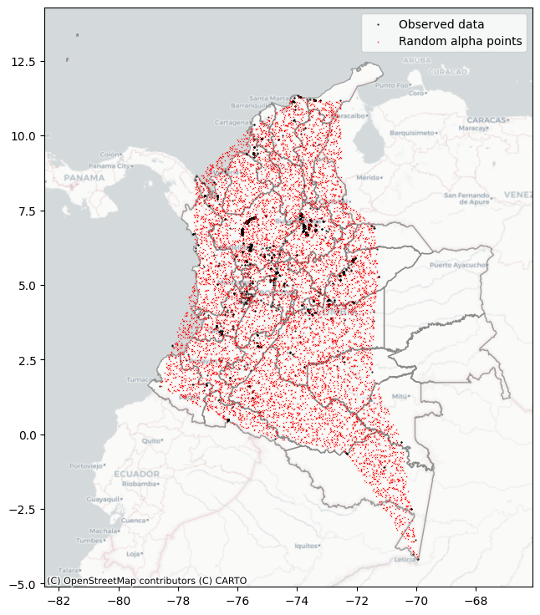
Patrón de puntos aleatorios Poisson

Slide 10
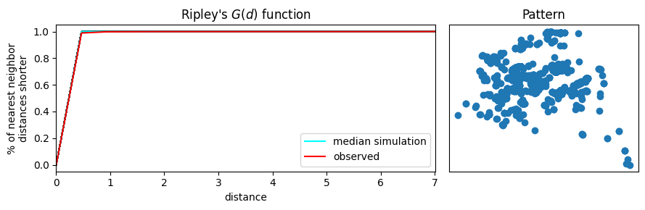
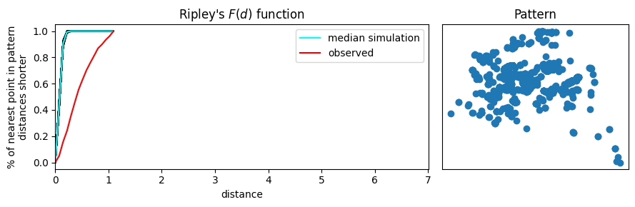

Slide 11
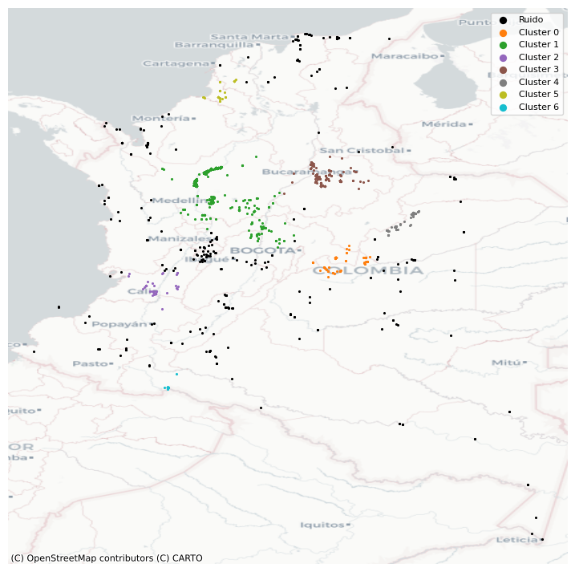
Planteamos una clusterización:
poblacion minima viable (50 individuos)
Distancia máxima para considerarse dentro de un mismo cluster (50km)
7 clústeres

Slide 12
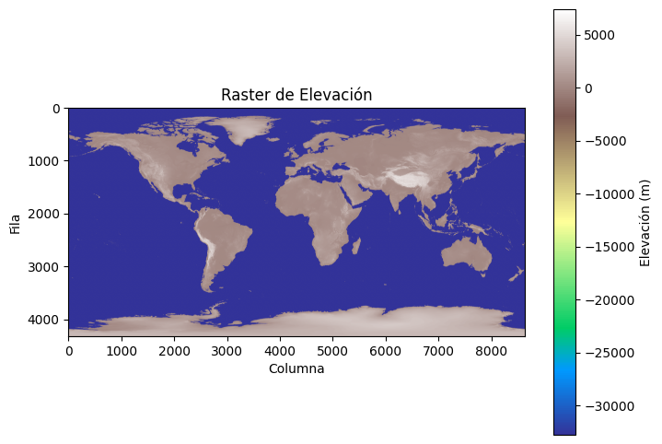
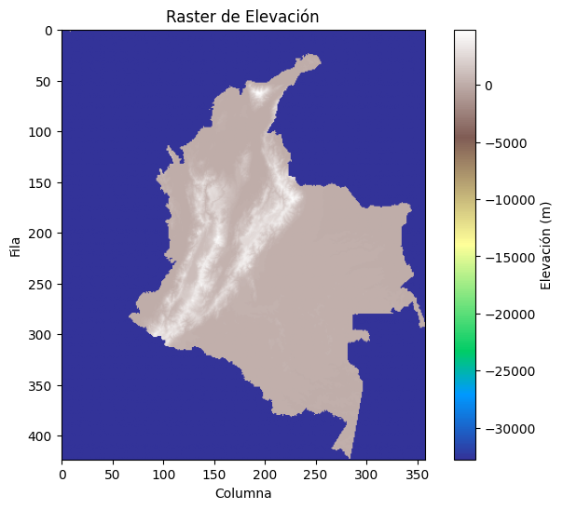
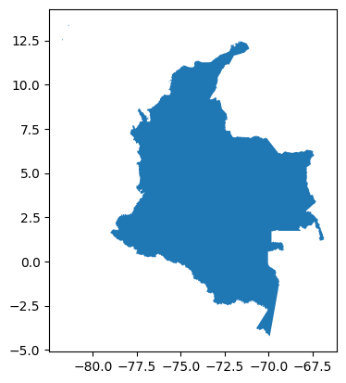
Datos WorldClim
Estos son los datos climáticos de WorldClim versión 2.1 para el período 1970-2000. Esta versión se publicó en enero de 2020. Los datos están en resoluciones espaciales de 2.5m (~21.4 km²)

Slide 13
Datos WorldClim. Biovariables
Se codifican de la siguiente manera:
BIO1 = Temperatura media anual
BIO2 = Rango medio diurno (Media mensual (temperatura máxima - temperatura mínima))
BIO3 = Isotermalidad (BIO2/BIO7) (×100)
BIO4 = Estacionalidad de la temperatura (desviación estándar ×100)
BIO5 = Temperatura máxima del mes más cálido
BIO6 = Temperatura mínima del mes más frío
BIO7 = Rango anual de temperatura (BIO5-BIO6)
BIO8 = Temperatura media del trimestre más húmedo
BIO9 = Temperatura media del trimestre más seco
BIO10 = Temperatura media del trimestre más cálido
BIO11 = Temperatura media del trimestre más frío
BIO12 = Precipitación anual
BIO13 = Precipitación del mes más lluvioso
BIO14 = Precipitación del mes más seco
BIO15 = Estacionalidad de la precipitación (coeficiente de variación)
BIO16 = Precipitación del trimestre más húmedo
BIO17 = Precipitación del trimestre más seco
BIO18 = Precipitación del trimestre más cálido
BIO19 = Precipitación del trimestre más frío

Slide 14
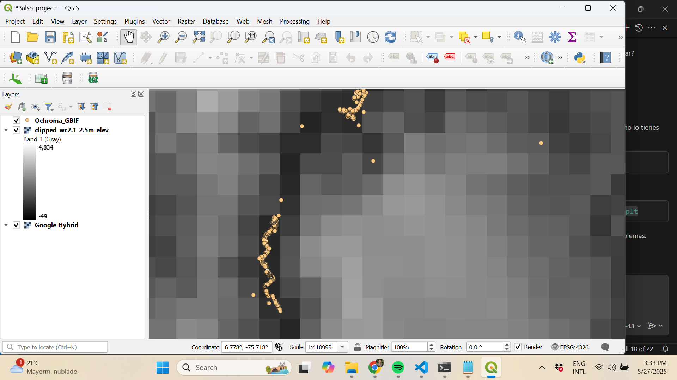
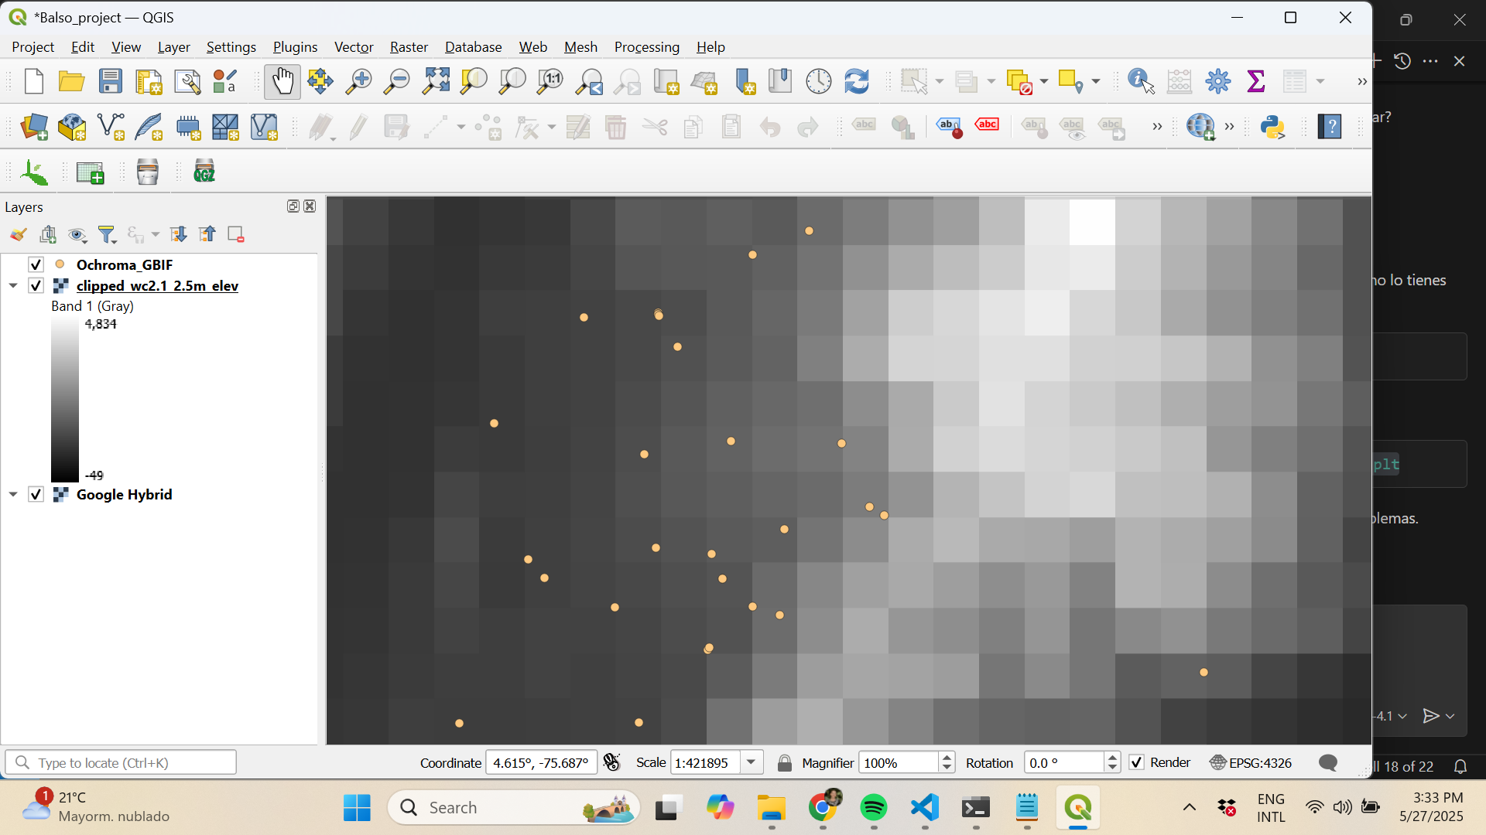
Modelo GLM de Poisson utilizando statsmodels
GLM de Poisson homogéneo
Supongamos que estamos analizando la cantidad de “observación de Balso” en diferentes celdas de una cuadrícula de 2.5min. Queremos modelar cómo ciertos factores ambientales afectan el número de observaciones de Balso en cada celda. Utilizaremos un modelo de Poisson para modelar el número de observación en función de estas covariables.
4.625km
4.62

Slide 15
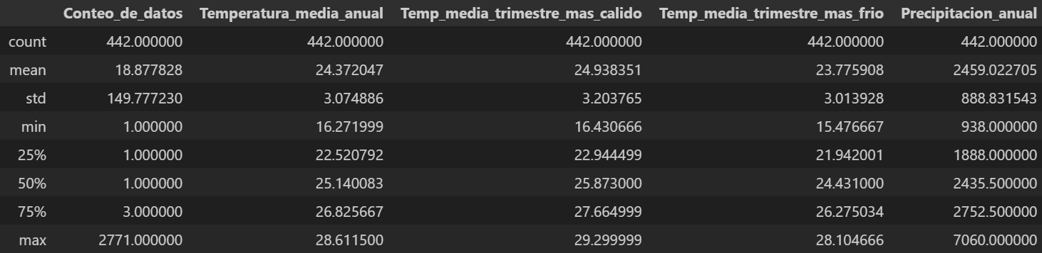
4.625km
4.62
Fitros (Eliminados)
8 (NAs)
Elevación >2100 m

Slide 16
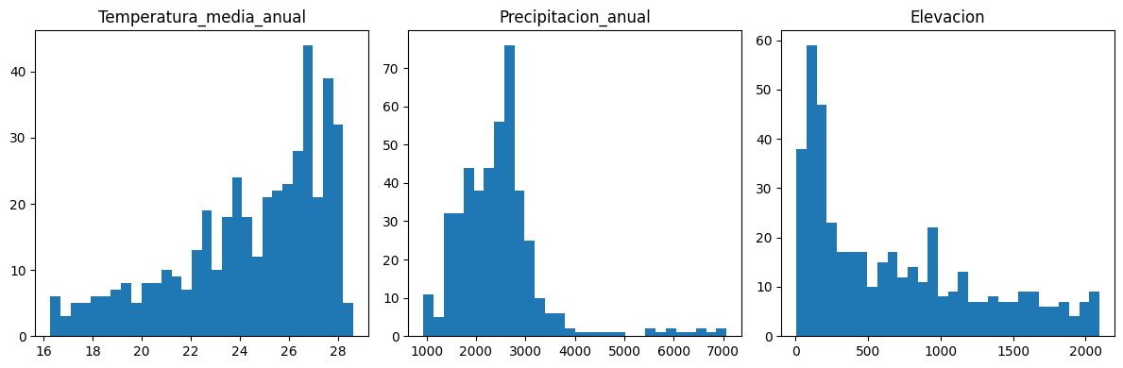
Variables de interés

Slide 17
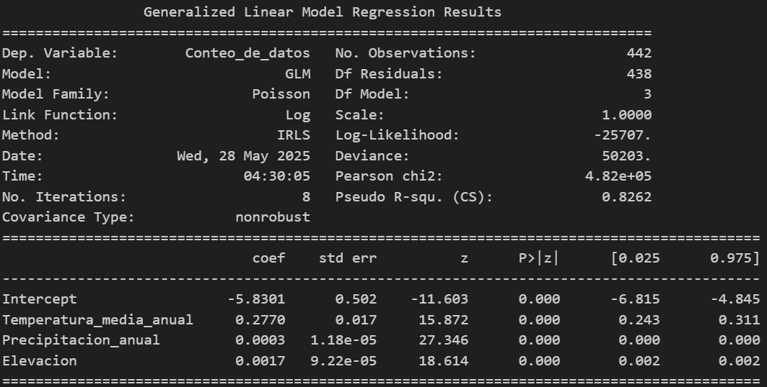
Modelo GLM de Poisson utilizando statsmodels
modelo_poisson = smf.glm(formula="Conteo_de_datos ~ Temperatura_media_anual +
Precipitacion_anual +
Elevacion ",
data=df_filtered_poisson,
family=sm.families.Poisson()).fit()
Porcentaje de cambio=(exp(coef)−1)×100
Por cada grado (o unidad) más de temperatura media anual, el conteo esperado aumenta un 31.9% (exp(0.227)-1=0.319)
Por cada unidad de precipitación anual, el conteo esperado aumenta 0.03%.
Por cada unidad de elevación, el conteo esperado aumenta 0.17%.
Dado que los coeficientes son positivos, esto sugiere que por unidad adicional de las variables, aumenta la probabilidad de tener más registros de Balso

